Slide 1
MAK 308
MAKİNA DİNAMİĞİ
2018-2019 Bahar
Dr. Nurdan Bilgin

Slide 2
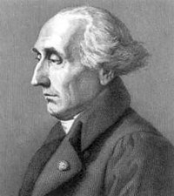
Virtüel İş Yöntemi-Giriş
Bu zamana kadar Newton yasaları ve D’alambert prensibine dayanarak hareket özellikleri her konumda bilinen bir makinanın dengede olması için gerekli olan dış kuvvet ve momentleri, bunların etkisinde oluşan mafsal kuvvetlerini hesapladık. Bu yaklaşım literatürde Vektörel Dinamik olarak da tanımlanmaktadır.
Burada aynı problemi, Analitik Dinamik ile çözeceğiz. Bu yaklaşım, kuvvet denge denklemleri yerine sistemin enerji dengesinin kullanılması temeline dayanır. Çok daha kısadır. Analitik dinamikte kullanılan yöntem virtüel iş prensibidir.
Joseph-Louis Lagrange, Mécanique Analytique, 1788 yılında yayımlandı.

Slide 3
Virtüel İş Yöntemi
Dengede olan bir mekanik sistemi ele alalım.
Bu sistemin bağımsız konum parametrelerine sonsuz küçük virtüel (sanal) bir yer değişimi verdiğimizi varsayalım.
Bu sanal yer değişimi ile tüm uzuvlar ve uzuvlar üzerinde bulunan noktalar mafsalların koyduğu kısıtlamalara uygun olarak yer değişimi yapacaklardır.
Bu durumda kuvvetlerin etki noktaları da sanal olarak yer değiştirecektir.
Bu sanal yer değiştirme sonucu her bir kuvvetin sanal bir iş yapması söz konusudur.
Eğer sistem dengede ise bu yapılan sanal işlerin toplamı sıfır olacaktır.

Slide 4
Tanımlar
İş: Bir kuvvet etkisi ile noktasal cismi A noktasından A’ noktasına ilerletmek için harcanan çaba
$İş=∆W=\vec{F}∙∆\vec{r}$
Eğer kuvvet vektörü ile yer değiştirme vektörü arasında θ açısı bulunuyorsa
$İş=∆W=F∆rcosθ$
Bu denklemden eğer etki eden kuvvet ile yer değiştirme vektörü dik ise, yapılan işin ‘0’ olduğu görülebilir.
Virtüel Yer Değişim:var olmayan ama olduğunu kabul ettiğimiz sonsuz küçük (diferansiyel) yer değişimidir. $δ$ ile gösterilir.
$$\vec{F}$$
$$θ$$
$$A′$$
$$A$$
$$∆\vec{r}$$

Slide 5
Örnek 1
y
A₀A=a₂
AB=a₃
A₀B=s₁₄
QB=a₁
Mekanizmanın Devre Denklemi
$$a_{2}e^{iθ_{12}}=s_{14}+{ia}_{1}+a_{3}e^{iθ_{13}}$$
Konum Değişkenlerinin Sonsuz Küçük Değişimleri Cinsinden Devre Denklemi
$$ia_{2}e^{iθ_{12}}δθ_{12}=δs_{14}+ia_{3}e^{iθ_{13}}δθ_{13}$$
Kompleks Eşlenik
-$ia_{2}e^{−iθ_{12}}δθ_{12}=δs_{14}−ia_{3}e^{−iθ_{13}}δθ_{13}$
C
A
3
$γ$₃
θ₁₃
2
θ₁₂
4
B
a₁
A₀
x
s₁₄
Q
$$\left[\begin{matrix}1 & ia_{3}e^{iθ_{13}} \\ 1 & −ia_{3}e^{−iθ_{13}}\end{matrix}\right]\left[\begin{matrix}δs_{14} \\ δθ_{13}\end{matrix}\right]=\left[\begin{matrix}ia_{2}e^{iθ_{12}} \\ \text{−}ia_{2}e^{−iθ_{12}}\end{matrix}\right]δθ_{12}$$
$$δs_{14}=a_{2}\frac{sin⁡(θ_{13}−θ_{12})}{cos⁡(θ_{13})}δθ_{12}$$
$$δθ_{13}=\frac{a_{2}cos⁡(θ_{12})}{a_{3}cos⁡(θ_{13})}δθ_{12}$$
Yukarıda elde edilen ilişkiler=Daha önce elde edilen hız ilişkileri

Slide 6
Örnek 1 Devam
Benzer şekilde C noktasının konumu ve virtüel yer değişimi yazılır ise;
$${\vec{r}}_{C}=s_{14}+{ia}_{1}+c_{3}e^{i\left(θ_{13}−γ_{3}\right)}$$
$$δ{\vec{r}}_{C}=δs_{14}+ic_{3}e^{i\left(θ_{13}−γ_{3}\right)}δθ_{13}$$
$$δx_{C}=δs_{14}−c_{3}sin\left(θ_{13}−γ_{3}\right)δθ_{13}$$
$$δy_{C}=c_{3}cos\left(θ_{13}−γ_{3}\right)δθ_{13}$$
Virtüel İş: Sistemin bir noktasına etki eden bir kuvvetin, sistemin virtüel yer değiştirmesine bağlı etki noktasındaki değişim nedeniyle oluşturduğu iştir. C noktasına etki eden F_{C} kuvvetinin yaptığı iş $δU$’dur.
y
A₀A=a₂
AB=a₃
A₀B=s₁₄
QB=a₁
BC=c₃
C
F_{C}
A
3
$γ$₃
θ₁₃
2
θ₁₂
4
B
a₁
A₀
x
s₁₄
Q
$$δU={\vec{F}}_{C}⋅δ{\vec{r}}_{C}=\left(F_{Cx}i+F_{Cy}j\right)⋅\left(δx_{C}i+δy_{C}j\right)=F_{Cx}δx_{C}+F_{Cy}δy_{C}$$
$$δU=F_{Cx}\left(δs_{14}−c_{3}sin\left(θ_{13}−γ_{3}\right)δθ_{13}\right)+F_{Cy}\left(c_{3}cos\left(θ_{13}−γ_{3}\right)δθ_{13}\right)$$

Slide 7
Örnek 1 Devam
$$δs_{14}=a_{2}\frac{sin⁡(θ_{13}−θ_{12})}{cos⁡(θ_{13})}δθ_{12}$$
$$δθ_{13}=\frac{a_{2}cos⁡(θ_{12})}{a_{3}cos⁡(θ_{13})}δθ_{12}$$
$$δU=F_{Cx}\left(s_{14}δs_{14}−c_{3}sin\left(θ_{13}−γ_{3}\right)δθ_{13}\right)+F_{Cy}\left(c_{3}cos\left(θ_{13}−γ_{3}\right)δθ_{13}\right)$$
$$δU=F_{Cx}\left(\frac{a_{2}sin⁡(θ_{13}−θ_{12})}{cos⁡(θ_{13})}−\frac{a_{2}c_{3}sin\left(θ_{13}−γ_{3}\right)cos⁡(θ_{12})}{a_{3}cos⁡(θ_{13})}\right)δθ_{12}+F_{Cy}\left(\frac{a_{2}c_{3}cos\left(θ_{13}−γ_{3}\right)cos⁡(θ_{12})}{a_{3}cos⁡(θ_{13})}\right)δθ_{12}$$
$$δU=\frac{1}{cos⁡(θ_{13})}\left[F_{Cx}\left(a_{2}sin⁡(θ_{13}−θ_{12})−\frac{a_{2}c_{3}}{a_{3}}sin\left(θ_{13}−γ_{3}\right)cos⁡(θ_{12})\right)+F_{Cy}\left(\frac{a_{2}c_{3}}{a_{3}}cos\left(θ_{13}−γ_{3}\right)cos⁡(θ_{12})\right)\right]δθ_{12}$$
$$δU=Qδθ_{12}$$
$Q$ Genelleştirilmiş kuvvet

Slide 8
Virtüel İş Yöntemi ile Statik Kuvvet Analizi
Birkaç rijit cisimden oluşan tek serbestlik dereceli bir mekanik sistem ele alalım
Sistem çeşitli dış kuvvetlerin etkisi altında statik dengededir.
Bu durumda virtüel iş prensibine göre, sisteme vereceğimiz virtüel bir yer değişim sırasında etki eden kuvvetlerin yaptığı işin toplamı sıfır olacaktır.
Yani, sisteme etki eden kuvvetlerin etki noktalarında $δr_{j}$ gibi bir virtüel yer değişim var ise
$$δU_{toplam}=\sum_{j}{{\vec{F}}_{j}∙δ{\vec{r}}_{j}}=0$$
Sisteme etki eden momentlerde var ise yukarıdaki denklemi şu şekilde genelleştirmek daha uygun olur.
$$δU_{toplam}=\sum_{j}{{\vec{F}}_{j}∙δ{\vec{r}}_{j}}+\sum_{j}{{\vec{T}}_{j}∙δ{\vec{θ}}_{j}}=0$$

Slide 9
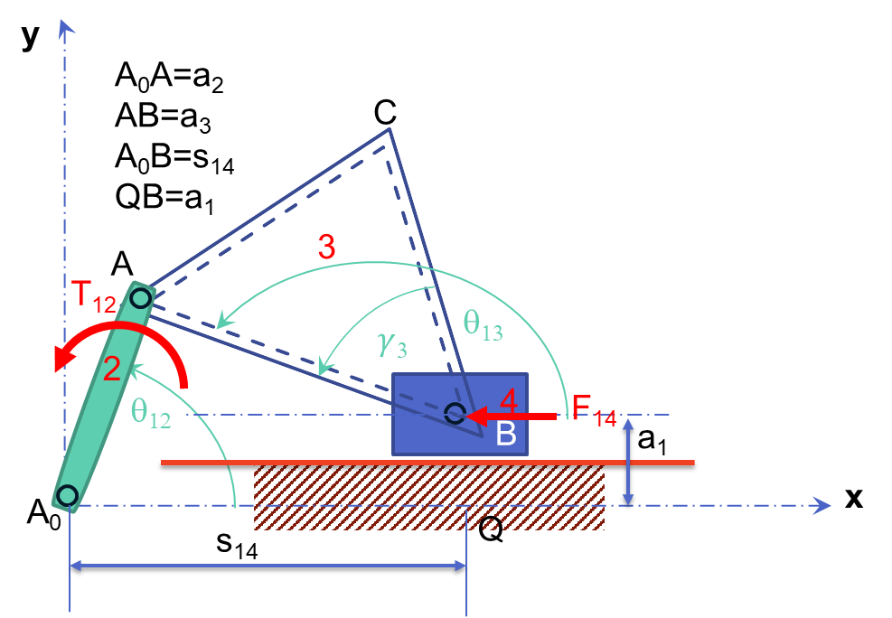
Örnek 2
Şekilde görülen krank biyel mekanizmasının 4. uzvuna F₁₄ kuvveti, 2. uzvuna ise T₁₂ momenti etki etmektedir. Dengenin sağlanması için F₁₄ ve T₁₂ arasında oluşması gereken ilişkiyi bulunuz.
Genelleştirilmiş virtüel iş ifadesi
$$δU_{toplam}=\sum_{j}{{\vec{F}}_{j}∙δ{\vec{r}}_{j}}+\sum_{j}{{\vec{T}}_{j}∙δ{\vec{θ}}_{j}}=0$$
$$δU_{toplam}=F_{14}∙δs_{14}+T_{12}∙δθ_{12}=0$$
$$δU_{toplam}=\left(F_{14}a_{2}\frac{sin⁡(θ_{13}−θ_{12})}{cos⁡(θ_{13})}+T_{12}\right)δθ_{12}=0$$
$$F_{14}a_{2}\frac{sin⁡(θ_{13}−θ_{12})}{cos⁡(θ_{13})}+T_{12}=0$$
$$T_{12}=−F_{14}a_{2}\frac{sin⁡(θ_{13}−θ_{12})}{cos⁡(θ_{13})}$$

Slide 10
Virtüel İş Yöntemi ile Dinamik Kuvvet Analizi
D’alambert Prensibinden Yararlanılır.
D'Alambert's Prensibi
Denklem (I) ve (II) aşağıdaki forma dönüştürülebilir.
$$\sum{\vec{F}}−m{\vec{a}}_{G}=0 (I)$$
$$\sum{M_{G}}−I_{G}\vec{α}=0 (II)$$
Burada $m{\vec{a}}_{G}$ gerçekte bir kuvvet değildir (etki eden kuvvetler sonucunda oluşan vektörel bir büyüklüktür, yani kuvvetler ortadan kalktığında yok olur.)
Ancak çözüm kolaylığı açısından bu vektörel büyüklüğe atalet kuvveti adı verilerek ${\vec{F}}^{i}=−m{\vec{a}}_{G}$ şeklinde gösterilebilir
Benzer şekilde $I_{G}\vec{α}$’da atalet momenti olarak adlandırılarak;
${\vec{T}}^{i}=−I_{G}\vec{α}$ şeklinde gösterilebilir.
Bundan sonraki kısmı bir önceki problemle aynı tek fark; ağırlık merkezlerininde virtüel yer değişimini bulmamız gerekir.

Slide 11
Virtüel İş Yöntemi ile Dinamik Kuvvet Analizi
Dinamik kuvvet analizi için virtüel iş denklemi
$$δU_{toplam}=\sum_{j}{{\vec{F}}_{j}∙δ{\vec{r}}_{j}}+\sum_{j}{{{\vec{F}}^{i}}_{j}∙δ{\vec{r}}_{Gj}}+\sum_{j}{{\vec{T}}_{j}∙δ{\vec{θ}}_{j}}+\sum_{j}{{{\vec{T}}^{i}}_{j}∙δ{\vec{θ}}_{j}}=0$$
Bu denklemde
$δ{\vec{r}}_{j}:$ ${\vec{F}}_{j}$ kuvvet vektörünün etki ettiği noktanın konum vektörü
$δ{\vec{r}}_{Gj}:$ ${{\vec{F}}^{i}}_{j}$ atalet kuvveti vektörünün (uzvun ağırlık merkezi) etki ettiği noktanın konum vektörü
Konumların ve atalet kuvvet ve momentlerinin bulunması için tüm mekanizmanın kinematik analizinin (konum, hız ve ivme) yapılmış olması gerektiğini hatırlayalım.

Slide 12
Örnek 3
Şekilde bir motorun krank biyel mekanizması görünmektedir. $a2=70 mm,$ $a3=225 mm,$ $c3=75 mm,m4=0.75 kg, m3=0.6 kg, k3=40 mm dir.$
Motorun nominal hızı 2500 devir/dak
A₀A=a₂
AB=a₃
A₀B=s₁₄
AG₃=c₃
$I3=m3{k3}^{2}=0.6∙{0.04}^{2}$
$I3=9.6×{10}^{−4} kg∙m^{2}$
$$v_{nom}=2500 \frac{devir}{dak}=\frac{2500∙2π}{60}=262 \frac{rad}{s}$$
y
A
3
T₁₂
G₃
θ₁₃
A₀
2
θ₁₂
4
x
P₁₄
B
s₁₄

Slide 13
Örnek 3 Devam
Devre Kapalılık Denklemi
$$a_{2}e^{iθ_{12}}=s_{14}+a_{3}e^{iθ_{13}}$$
Bu denklemden;
$$a_{2}cosθ_{12}=s_{14}+a_{3}cosθ_{13}$$
$$a_{2}sinθ_{12}=a_{3}sinθ_{13}⟹θ_{13}=\sin^{−1}\left(\frac{a_{2}}{a_{3}}sinθ_{12}\right)$$
$$s_{14}=a_{2}cosθ_{12}−a_{3}cosθ_{13}$$
bulunur.
Hız Analizi
$${\dot{θ}}_{12}a_{2}cosθ_{12}={\dot{θ}}_{13}a_{3}cosθ_{13}⟹{\dot{θ}}_{13}=\frac{a_{2}cosθ_{12}}{a_{3}cosθ_{13}}{\dot{θ}}_{12}$$
$${\dot{s}}_{14}=−{\dot{θ}}_{12}a_{2}sinθ_{12}+{\dot{θ}}_{13}a_{3}sinθ_{13}$$
$${\dot{s}}_{14}=−{\dot{θ}}_{12}a_{2}sinθ_{12}+\frac{a_{2}cosθ_{12}}{cosθ_{13}}sinθ_{13}{\dot{θ}}_{12}$$
$${\dot{s}}_{14}=\frac{a_{2}sin\left(θ_{13}−θ_{12}\right)}{cosθ_{13}}{\dot{θ}}_{12}$$

Slide 14
Örnek 3
İvme Analizi
$${\dot{θ}}_{13}=\frac{a_{2}cosθ_{12}}{a_{3}cosθ_{13}}{\dot{θ}}_{12}⟹$$
$${\ddot{θ}}_{13}=\frac{a_{2}}{a_{3}}\left[\frac{{\dot{θ}}_{13}sinθ_{13}cosθ_{12}−{\dot{θ}}_{12}sinθ_{12}cosθ_{13}}{\cos^{2}θ_{13}}\right]{\dot{θ}}_{12}+\frac{a_{2}cosθ_{12}}{a_{3}cosθ_{13}}{\ddot{θ}}_{12}$$
$${\ddot{s}}_{14}=a_{2}{\dot{θ}}_{12}\frac{{\dot{θ}}_{13}cosθ_{12}−{\dot{θ}}_{12}cosθ_{13}cos\left(θ_{13}−θ_{12}\right)}{\cos^{2}θ_{13}}$$
3 uzvunun ağırlık merkezinin konumu, hızı, ivmesi
$${\vec{r}}_{G3}=s_{14}+\left(a_{3}−c_{3}\right)e^{iθ_{13}}$$
$$δ{{\vec{r}}_{G3}=\vec{v}}_{G3}={\dot{s}}_{14}+i{\dot{θ}}_{13}\left(a_{3}−c_{3}\right)e^{iθ_{13}}$$
$${\vec{v}}_{G3x}={\dot{s}}_{14}−{\dot{θ}}_{13}\left(a_{3}−c_{3}\right)sinθ_{13}$$
$${\vec{v}}_{G3y}={\dot{θ}}_{13}\left(a_{3}−c_{3}\right)cosθ_{13}$$
$${\vec{a}}_{G3}={\ddot{s}}_{14}+i{\ddot{θ}}_{13}\left(a_{3}−c_{3}\right)e^{iθ_{13}}−{{\dot{θ}}_{13}}^{2}\left(a_{3}−c_{3}\right)e^{iθ_{13}}$$
$${\vec{a}}_{G3x}={\ddot{s}}_{14}−{\ddot{θ}}_{13}\left(a_{3}−c_{3}\right)sinθ_{13}⁡−{{\dot{θ}}_{13}}^{2}\left(a_{3}−c_{3}\right)cosθ_{13}$$
$${\vec{a}}_{G3y}={\ddot{θ}}_{13}\left(a_{3}−c_{3}\right)cosθ_{13}−{{\dot{θ}}_{13}}^{2}\left(a_{3}−c_{3}\right)sinθ_{13}$$

Slide 15
Örnek 3 Devam
3 ve 4 uzvunun atalet kuvvet ve momentleri
3 uzvu: ${{\vec{T}}^{i}}_{3}=−I_{3}{\ddot{θ}}_{13}$
$${{\vec{F}}^{i}}_{3x}=−m_{3}\left({\ddot{s}}_{14}−{\ddot{θ}}_{13}\left(a_{3}−c_{3}\right)sinθ_{13}⁡−{{\dot{θ}}_{13}}^{2}\left(a_{3}−c_{3}\right)cosθ_{13}\right)$$
$${{\vec{F}}^{i}}_{3y}=−m_{3}\left({\ddot{θ}}_{13}\left(a_{3}−c_{3}\right)cosθ_{13}−{{\dot{θ}}_{13}}^{2}\left(a_{3}−c_{3}\right)sinθ_{13}\right)$$
4 uzvu: ${{\vec{F}}^{i}}_{4x}=−m_{4}{\ddot{s}}_{14}$

Slide 16
Örnek 3 Devam
Şimdi virtüel iş prensibi için genel ifadeyi yazıp, yukarıda bulduğumuz değerleri yerlerine yerleştirirsek $T12$ tork ifadesini bulabiliriz. Kayar uzuv üzerinde (piston) $–x$ yönünde $P14$ gaz kuvvetini dış kuvvet olarak ele alacağız.
Dinamik kuvvet analizi için virtüel iş denklemi
$$δU_{toplam}=\sum_{j}{{\vec{F}}_{j}∙δ{\vec{r}}_{j}}+\sum_{j}{{{\vec{F}}^{i}}_{j}∙δ{\vec{r}}_{Gj}}+\sum_{j}{{\vec{T}}_{j}∙δ{\vec{θ}}_{j}}+\sum_{j}{{{\vec{T}}^{i}}_{j}∙δ{\vec{θ}}_{j}}=0$$
$$δU_{top}=0=−P14∙δs_{14}+{{\vec{F}}^{i}}_{3x}∙δ{\vec{r}}_{G3x}+{{\vec{F}}^{i}}_{3y}∙δ{\vec{r}}_{G3y}+{\vec{T}}_{12}∙δ{\vec{θ}}_{12}+{{\vec{T}}^{i}}_{3}∙δ{\vec{θ}}_{13}$$
$$δU_{top}=−P14∙{\dot{s}}_{14}+{F^{i}}_{3x}∙v_{G3x}+{F^{i}}_{3y}∙v_{G3y}+T_{12}∙{\dot{θ}}_{12}+{T^{i}}_{3}∙{\dot{θ}}_{13}=0$$
$$T_{12}=\frac{1}{{\dot{θ}}_{12}}\left[P14∙{\dot{s}}_{14}−{F^{i}}_{3x}∙v_{G3x}−{F^{i}}_{3y}∙v_{G3y}−{T^{i}}_{3}∙{\dot{θ}}_{13}\right]$$

